Slide 1


CHÀO MỪNG QUÝ THẦY CÔ GIÁO
ĐẾN DỰ GIỜ TẠI LỚP 3A
TRƯỜNG TH&THCS VĨNH BÌNH BẮC
MÔN HỌC: TIẾNG VIỆT
BÀI 19: KHI CẢ NHÀ BÉ TÍ (T1)
Giáo viên thực hiện: Huỳnh Thị Kim Oanh

Slide 2
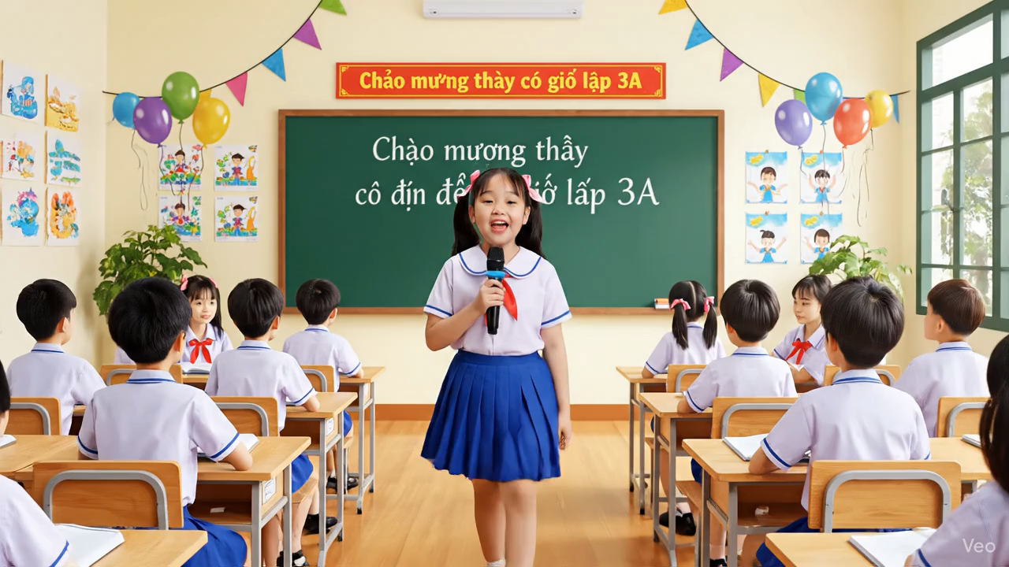
Video giới thiệu

Slide 3
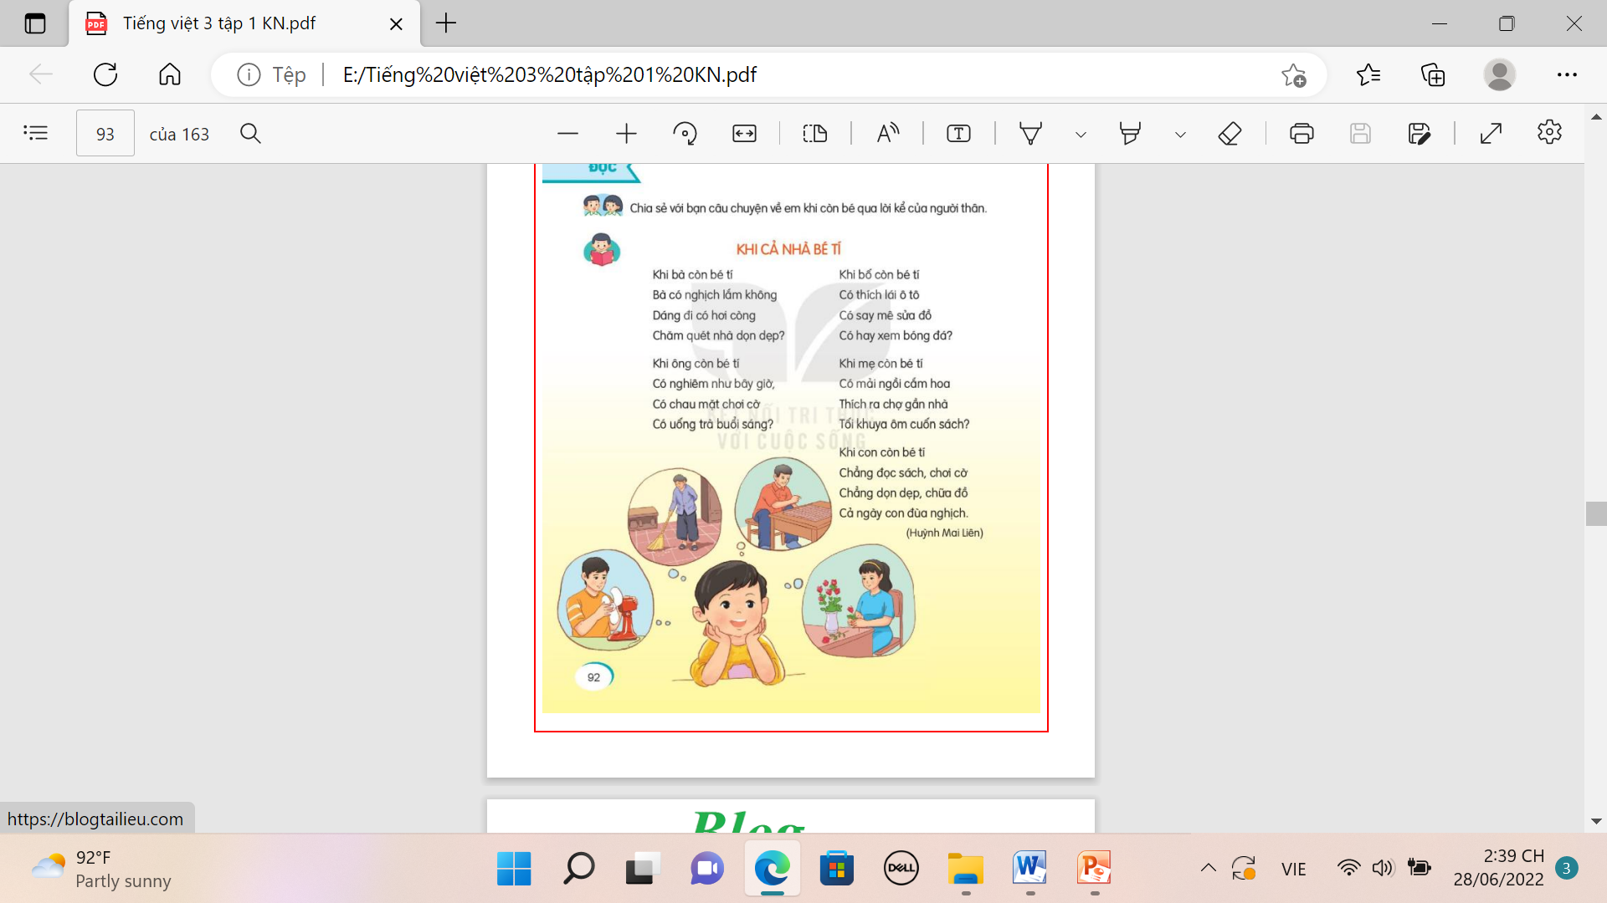
Video

Slide 4
Khi cả nhà bé tí
1
3
5
Khi bà còn bé tí
Bà có nghịch lắm không
Dáng đi có hơi còng
Chăm quét nhà dọn dẹp?
Khi bố còn bé tí
Có nghiêm như bây giờ
Có Châu mặc chơi cờ
Khi bố còn bé tí
Khi bố còn bé tí
Có thích lái ô tô
Có say mê sửa đồ
Có hay xem bóng đá?
Khi mẹ còn bé tí
Có mải ngồi cắm hoa
Thích ra chợ gần nhà
Tối khuya ôm cuốn sách?
Khi con còn bé tí
Chẳng đọc sách, chơi cờ
Chẳng dọn dẹp, chữa đồ
Cả ngày con đùa nghịch.
(Huỳnh Mai Liên)
4
2

Slide 5
TIẾNG VIỆT
BÀI 19: KHI CẢ NHÀ BÉ TÍ
3. Luyện đọc
dọn dẹp,
uống trà,
buổi sáng,
nghịch lắm,
say mê.
Khi con/ còn bé tí/
Chẳng đọc sách,/ chơi cờ/
Chẳng dọn dẹp,/ chữa đồ/
Cả ngày/ con đùa nghịch.//

Slide 6
TIẾNG VIỆT
BÀI 19: KHI CẢ NHÀ BÉ TÍ
Luyện đọc
dọn dẹp,
uống trà,
say mê,
buổi sáng,
nghịch lắm,
Khi con/ còn bé tí/
Chẳng đọc sách,/ chơi cờ/
Chẳng dọn dẹp,/ chữa đồ/
Cả ngày /con đùa nghịch.//

Slide 7


Notes:
7

